Slide 1
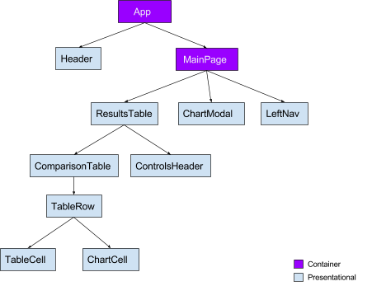

Slide 2
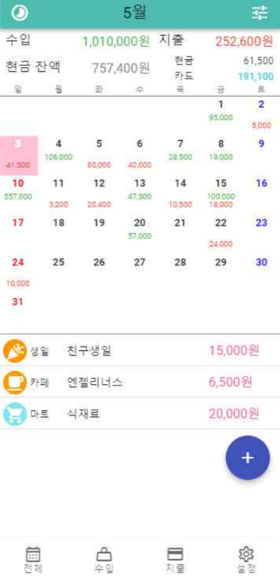

Slide 3
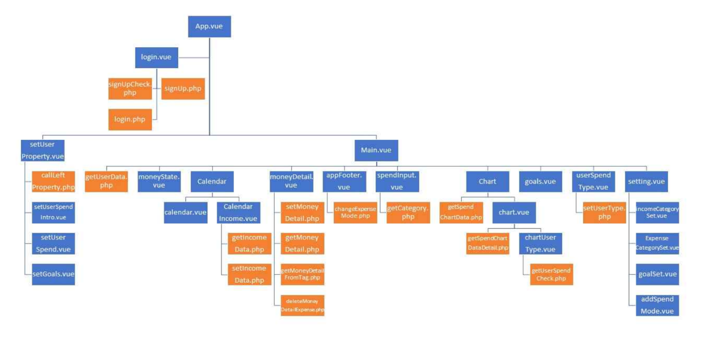

Slide 4
데이터는 최상단 컴포넌트인 App 에서 관리한다

Slide 5
상태 저장소
상태관리(State Management)
Redux
또는
Apollo

Slide 6
